Slide 1
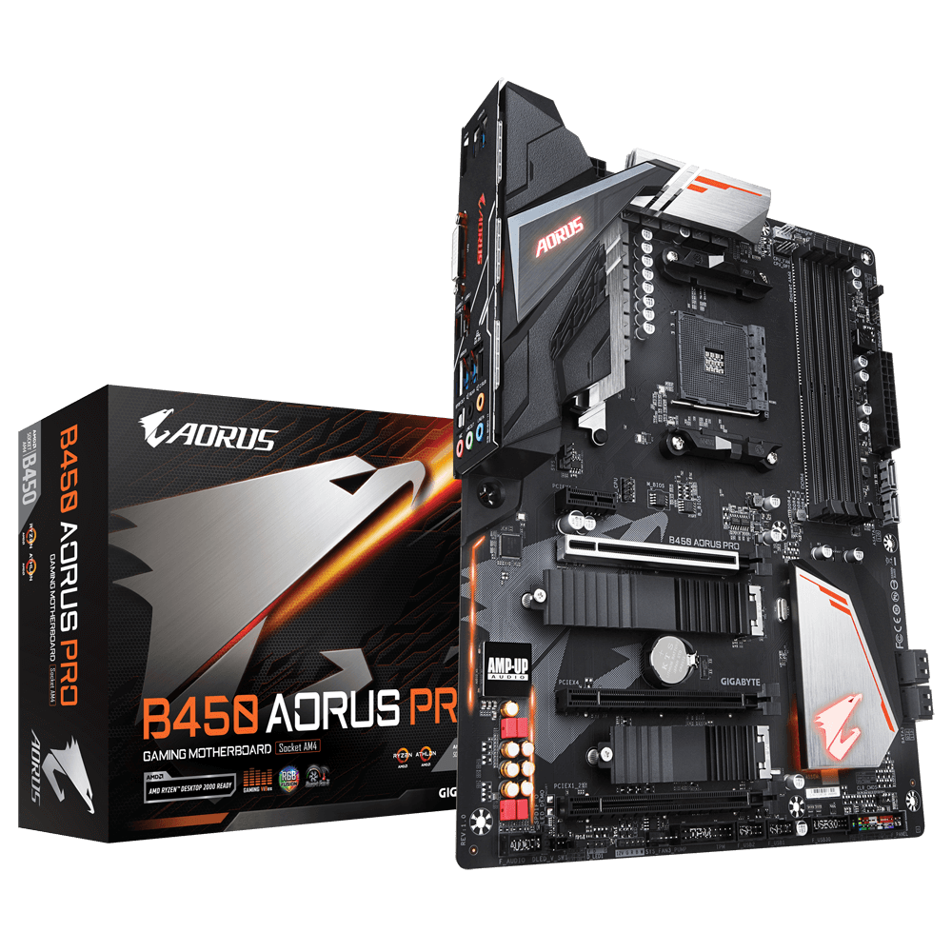
B450
AORUS PRO

Slide 2
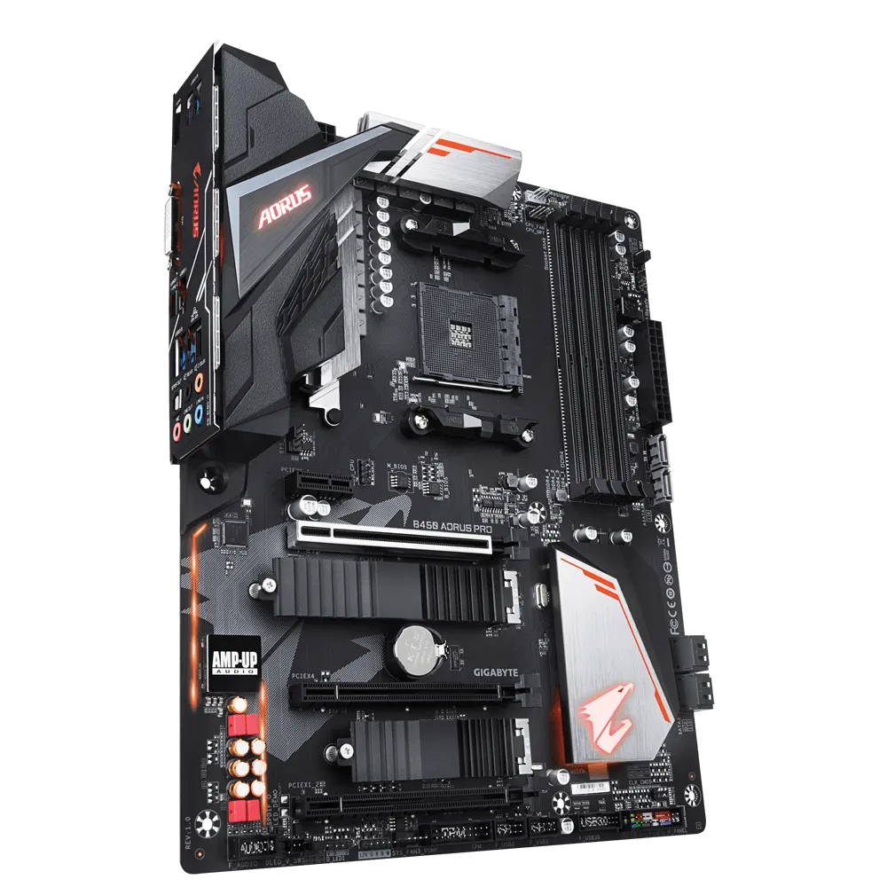
ХАРАКТЕРИСТИКА
Поддържани процесори: AMD Ryzen™ 5000 серия / 1-ва, 2-ра, 3-та Генерация Ryzen
Поддържана памет: Dual Channel DDR4, 4 слота
Портове: HDMI, DVI-D за множество дисплеи
Интегриран I/O Shield
Два слота NVMe PCIe Gen3 M.2 (x4, x2) с двойни термозащити
RGB FUSION 2.0 поддържа цифрови LED и RGB LED ленти
Smart Fan 5 Разполага с 6 температурни сензора и 5 хибридни вентилаторни вентилатора с FAN STOP

Slide 3
HDMI
B450 AORUS PRO (rev. 1.0)
Поддържа серията процесори AMD Ryzen™
DVI-D
USB 3.1 Gen2 Тип-A + Тип-C™
Двуканален DDR4, 4 Слота
Intel® GbE LAN със cFosSpeed Интернет ускорител
Твърди контактни щифтове за захранване
Двоен БИОС (DualBIOS™)
Шумов Аудио Предпазител
Два M.2 Котектора, с два
Термални гарда
SATA3 Конектори
Аудио кондензатори от висок клас

Slide 4
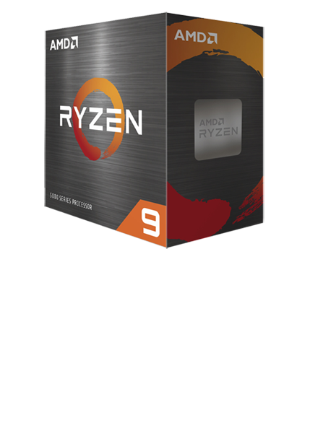
AMD RYZEN™ 5000 СЕРИЯ
Дънните платки на GIGABYTE са готови да поддържат най-новите процесори AMD Ryzen ™ 5000 Серия и са обратно съвместими с процесори AMD Ryzen ™ 4000, 3000, 2000 и 1000 Серии. С богат списък от функции на дънните платки на GIGABYTE като Ultra Durable ™ Armor за PCIe / слотове за памет, USB Тип-C ™ интерфейси, усъвършенствано качество на звука, високоскоростен Ethernet и най-новия стандартен WIFI дизайн на избрани модели. GIGABYTE дънните платки са идеални за потребители, които искат да създадат най-добрите AMD платформени системи.

Slide 5
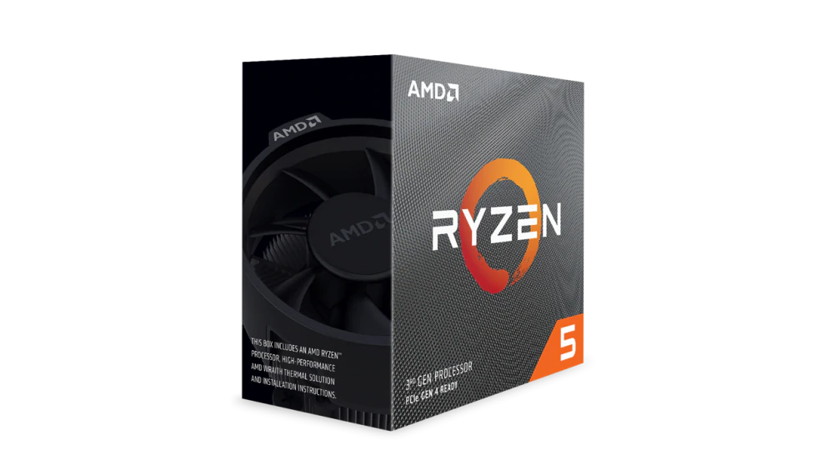
AMD Ryzen™ 5 3600
Сокет: AM4
Физически ядра : 6
Логически ядра : 12
Работна честота: 3.6GHz
Turbo Boost до: 4.2GHz
Производствен процес: 7 nm
Максимална консумация (TDP): 95 W
Кеш памет: L3: 32MB, L2: 3MB
Графично ядро: Без вградено графично ядро

Slide 6
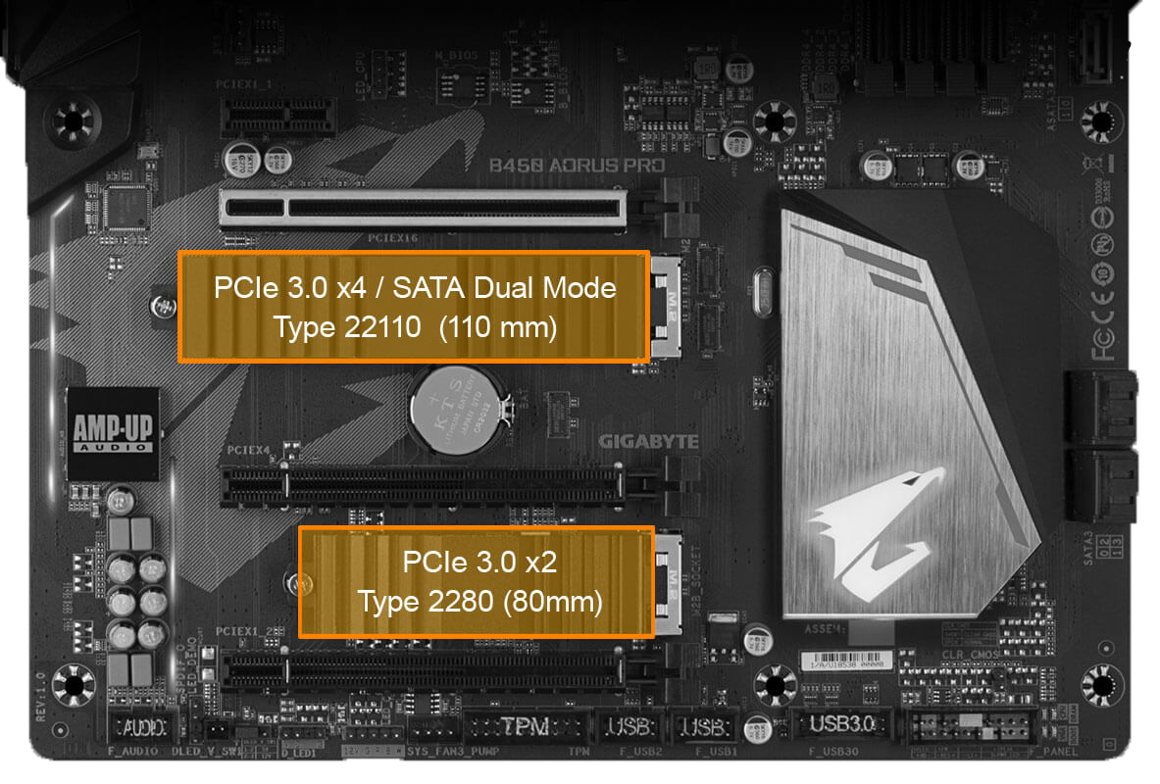
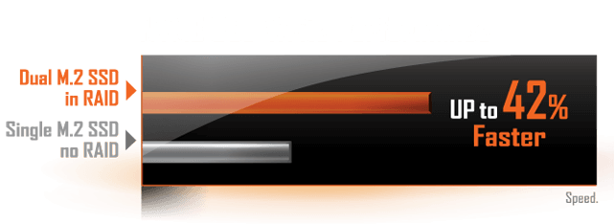
Два Слота NVMe M.2 PCIe SSDs
С двата налични M.2 слота на дънните платки от серията AORUS 400, конфигурирането в RAID никога не е било по-просто.
Имайки предвид дълготрайността, GIGABYTE предлага термично решение за двата M.2 слота. M.2 Thermal Guard предотвратява дроселирането и затрудненията от M.2 устройствата, тъй като помага за намаляване и разсейване на топлината, преди да се превърне в проблем.

Slide 7
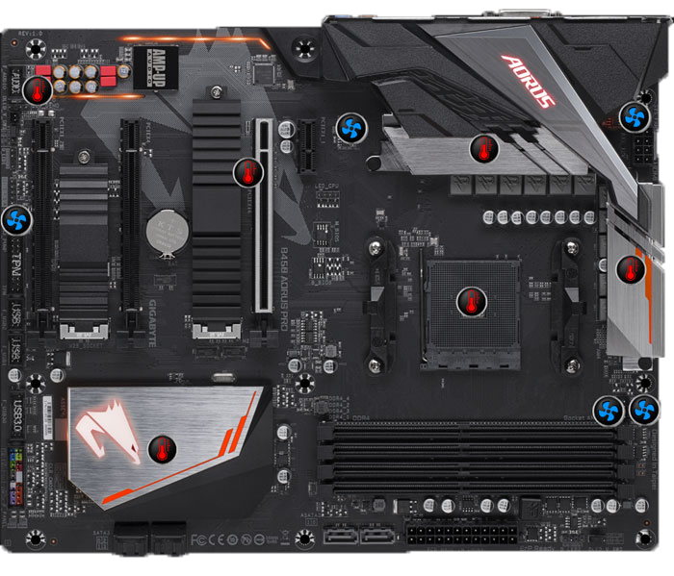


Smart Fan 5
Със Smart Fan 5 потребителите могат да гарантират, че техният компютър за игри може да поддържа производителността си, като същевременно остане хладен. Smart Fan 5 позволява на потребителите да променят заглавките на своите вентилатори, според различните термични сензори на дънната платка. И не само това, с Smart Fan 5 са ​​представени още хибридни хедъри за вентилатори, с промяна на напрежението, което осигурява поддръжка на водно охлаждане.
Заглавки на щифтове на вентилатора
Вътрешни температурни сензори

Slide 8
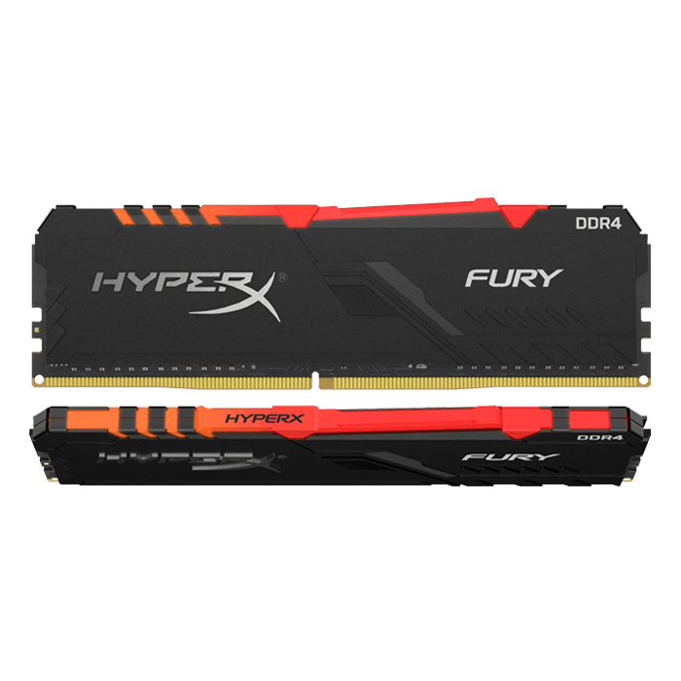
РАМ ПАМЕТ
4 x DDR4 DIMM гнезда, поддържащи до 128 GB системна памет
Двуканална архитектура на паметта
Поддръжка на DDR4 3600 (O.C.) / 3466 (O.C.) / 3200 (O.C.) / 2933/2667/2400/2133 MHz модули памет
Поддръжка на ECC Un-буферирани модули памет DIMM 1Rx8 / 2Rx8 (работят в режим без ECC)
Поддръжка на модули памет Extreme Memory Profile (XMP)

Slide 9
ИЗГОТВИЛ

